Slide 1
Android разработка
Дорофеев Юрий

Slide 2
Custom view. Что такое measure и layout
Пример: Wave View
Анимации
Обработка тачей
Пример: свайп для удаления
Custom View, Animations, Touches

Slide 3
Напоминание отметиться на портале

Slide 4
Custom View
специфичная отрисовка;
специфичная обработка жестов;
оптимизация существующих элементов;
правка багов в существующем элементе.

Slide 5
НЕ ПИШИТЕ КАСТОМНЫЕ VIEW

Slide 6
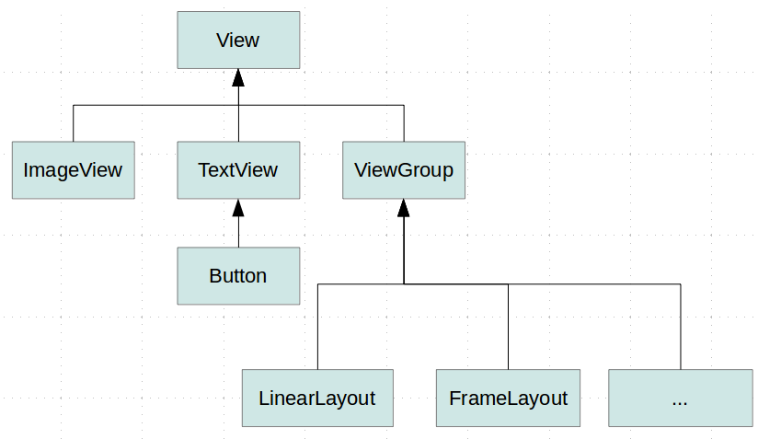
Наследники View

Slide 7
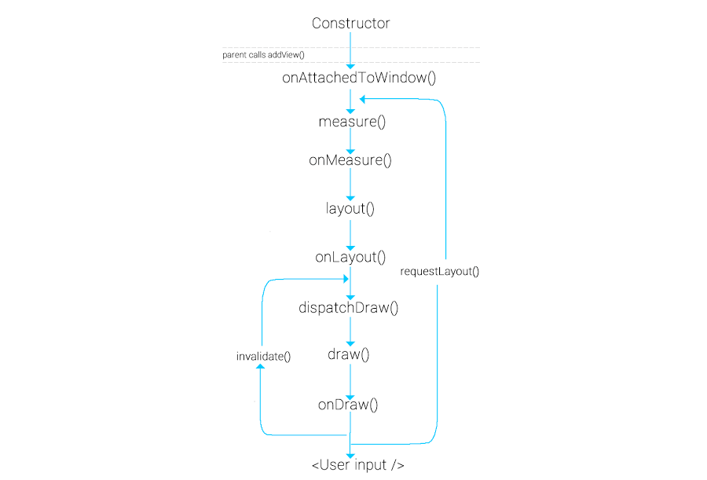
Жизненный цикл View

Slide 8
Constructor
Создание View из кода:
public CustomView(Context context);
Создание View из XML:
public CustomView(Context context, @Nullable AttributeSet attrs);

Slide 9
Constructor
Создание View из XML со стилем из темы:
public CustomView(Context context, @Nullable AttributeSet attrs, int defStyleAttr);
Создание View из XML со стилем из темы и/или с ресурсом стиля
public CustomView(Context context, @Nullable AttributeSet attrs, int defStyleAttr, int defStyleRes);
Последний конструктор добавлен в sdk версии 21

Slide 10
Constructor
Kotlin
class CustomView @JvmOverloads constructor(
context: Context,
attrs: AttributeSet? = null,
defStyleAttr: Int = 0,
) : View(context, attrs, defStyleAttr)

Slide 11
onAttachedToWindow
После того как родитель View вызовет метод addView(View), наш View будет прикреплён к окну. На этой стадии наш View-компонент попадает в иерархию родителя

Slide 12
onMeasure
protected void onMeasure(int widthMeasureSpec, int heightMeasureSpec)
int spec = mode | size
MeasureSpec.getMode(widthMeasureSpec)
MeasureSpec.getSize(widthMeasureSpec)

Slide 13
onMeasure
mode может принимать следующие значения:
MeasureSpec.EXACTLY;
MeasureSpec.AT_MOST;
MeasureSpec.UNSPECIFIED;

Slide 14
onMeasure
if (widthMode === MeasureSpec.EXACTLY) {
width = widthSize
} else if (widthMode === MeasureSpec.AT_MOST) {
width = Math.min(wrapWidth, widthSize)
} else {
width = wrapWidth
}

Slide 15
onMeasure
if (widthMode === MeasureSpec.EXACTLY) {
width = widthSize
} else if (widthMode === MeasureSpec.AT_MOST) {
width = Math.min(wrapWidth, widthSize)
} else {
width = wrapWidth
}
public static int resolveSize(int size, int measureSpec)

Slide 16
Не забудь!
protected final void setMeasuredDimension(int measuredWidth, int measuredHeight)

Slide 17
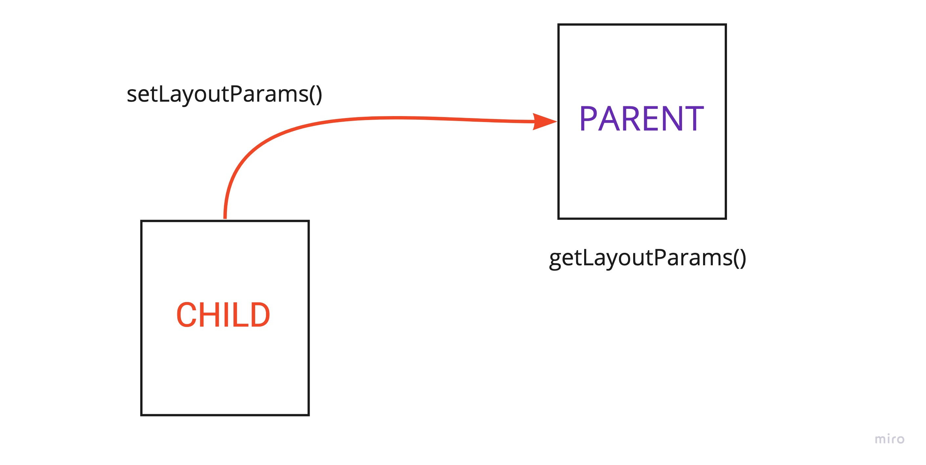
Measure и layout

Slide 18
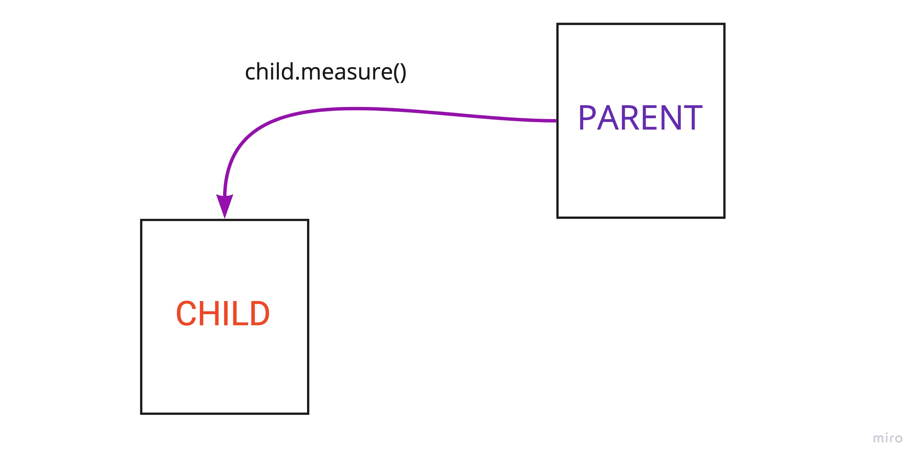
Measure и layout

Slide 19
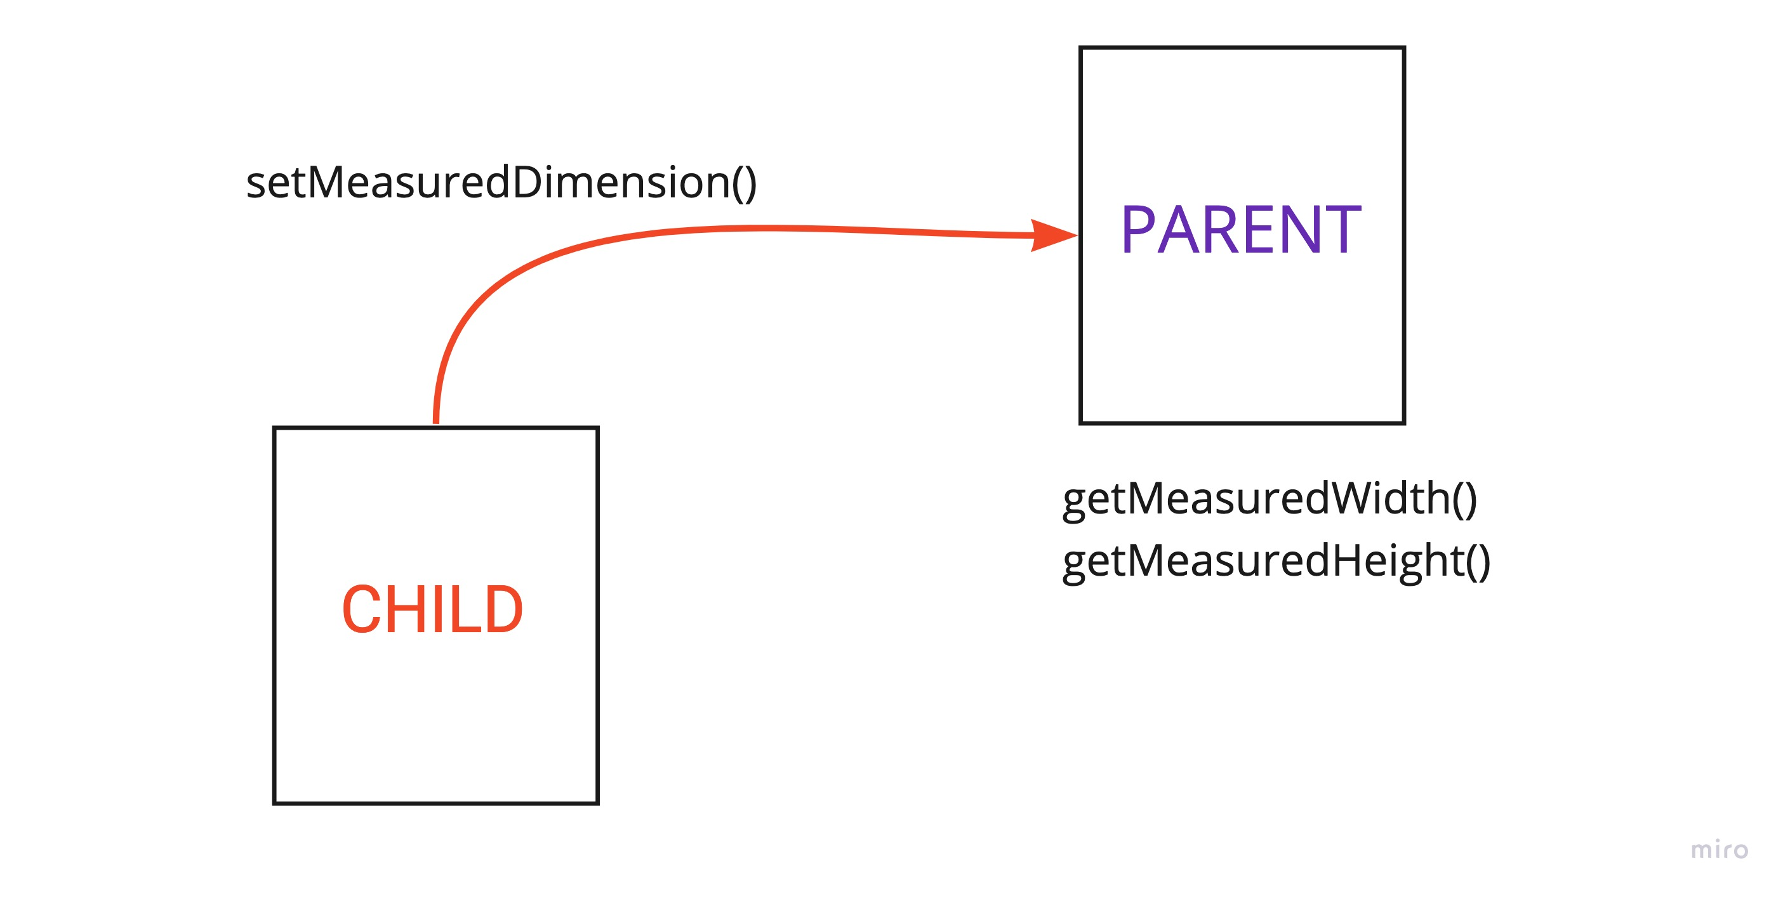
Measure и layout

Slide 20
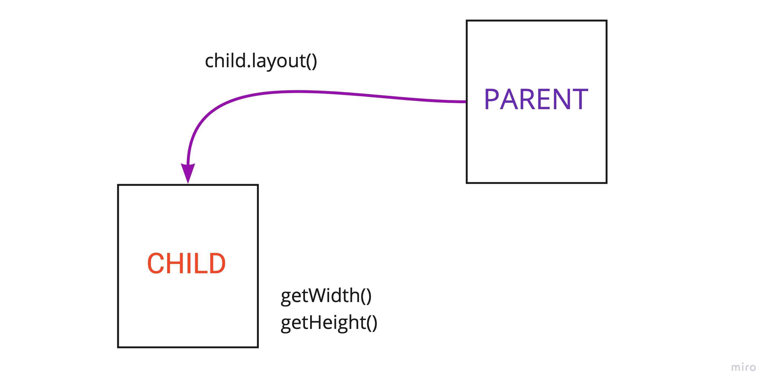
Measure и layout

Slide 21
onLayout
Этот метод позволяет присваивать позицию и размер дочерним элементам ViewGroup. В случае, если мы наследовались от View, нам не нужно переопределять этот метод.

Slide 22
onDraw
protected void onDraw(Canvas canvas)

Slide 23
onDraw
protected void onDraw(Canvas canvas)
Не создавать объекты!

Slide 24
onDraw
protected void onDraw(Canvas canvas)
Не создавать объекты!
Не делать сложные операции!

Slide 25
onDraw
protected void onDraw(Canvas canvas)
Не создавать объекты!
Не делать сложные операции!
Не пишите кастомные View!

Slide 26
Обновление View
invalidate();
requestLayout()

Slide 27
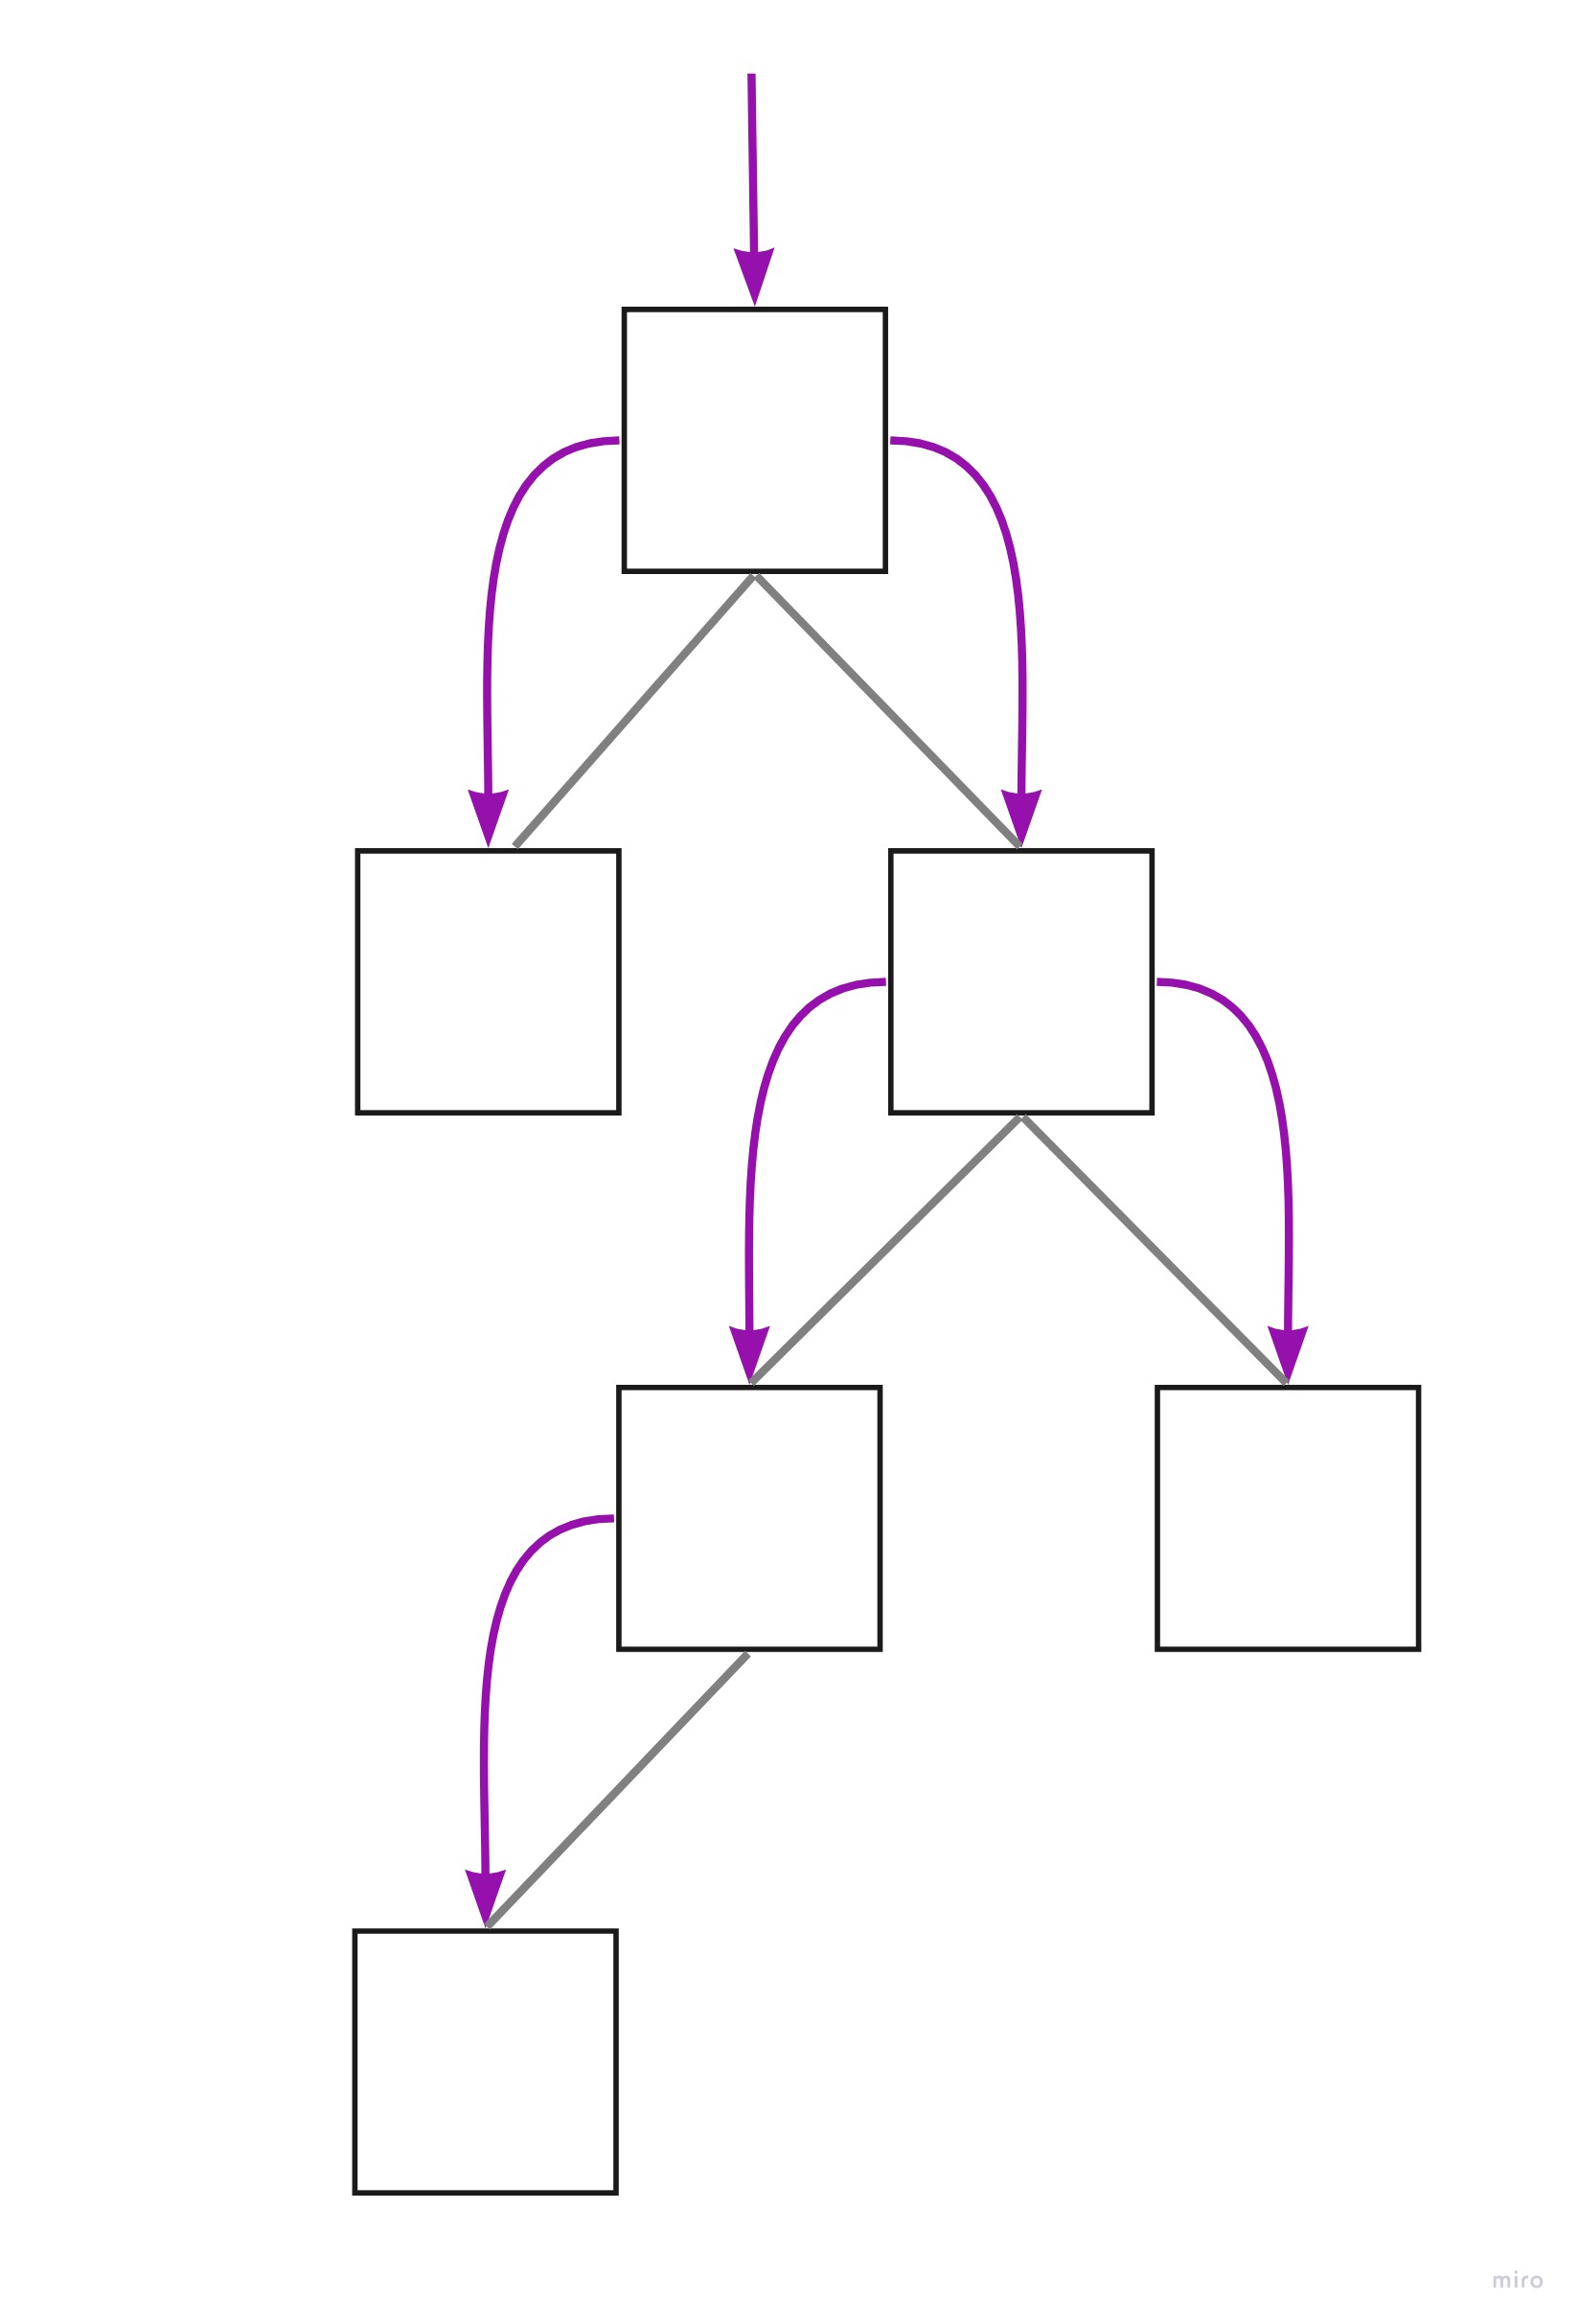
Measure и layout

Slide 28
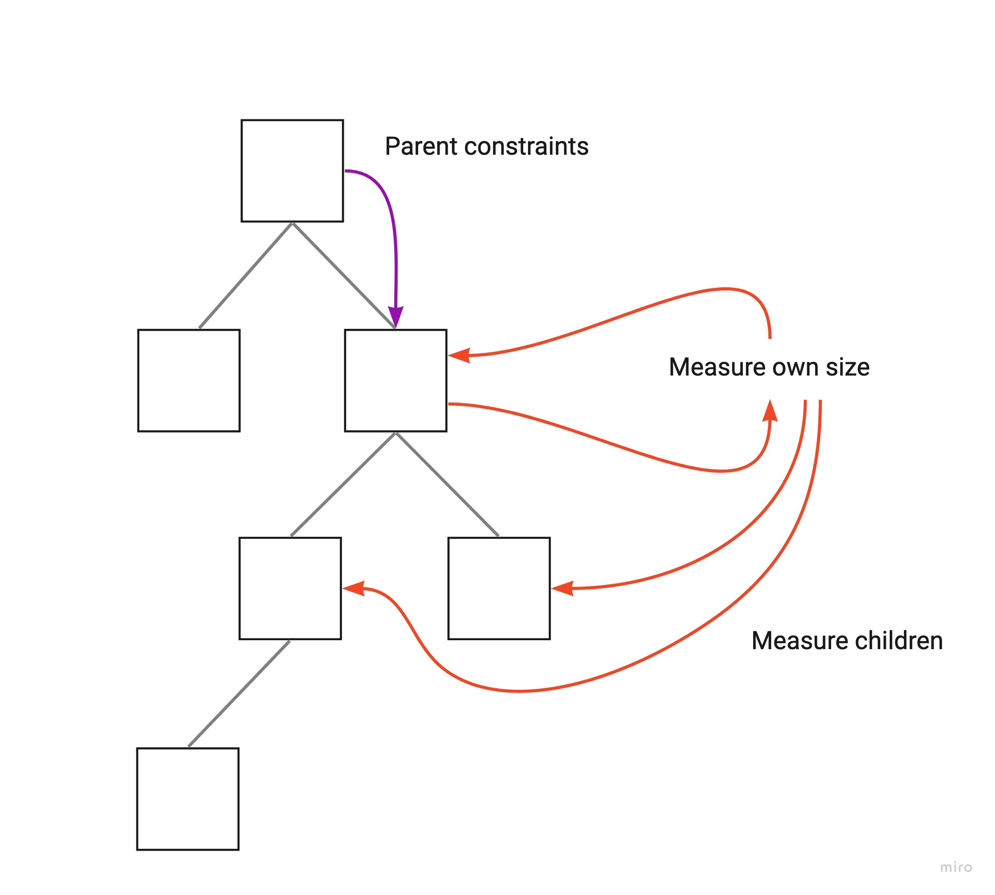
Measure и layout

Slide 29
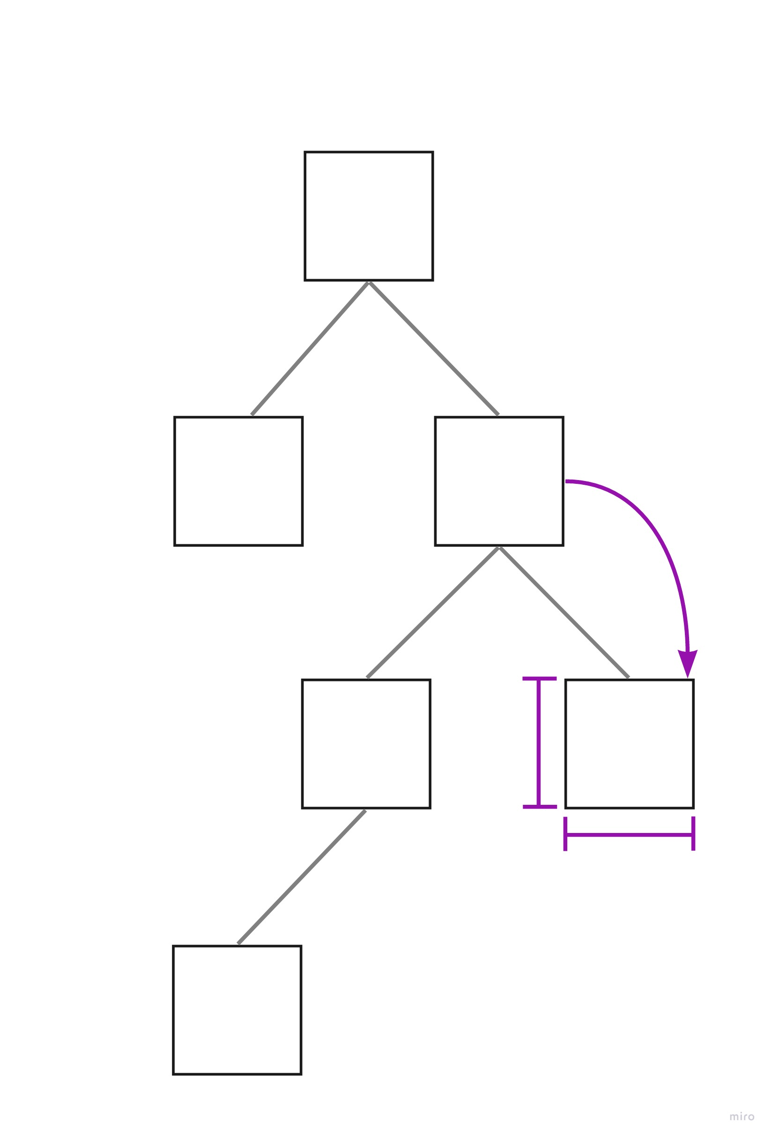
Measure и layout

Slide 30
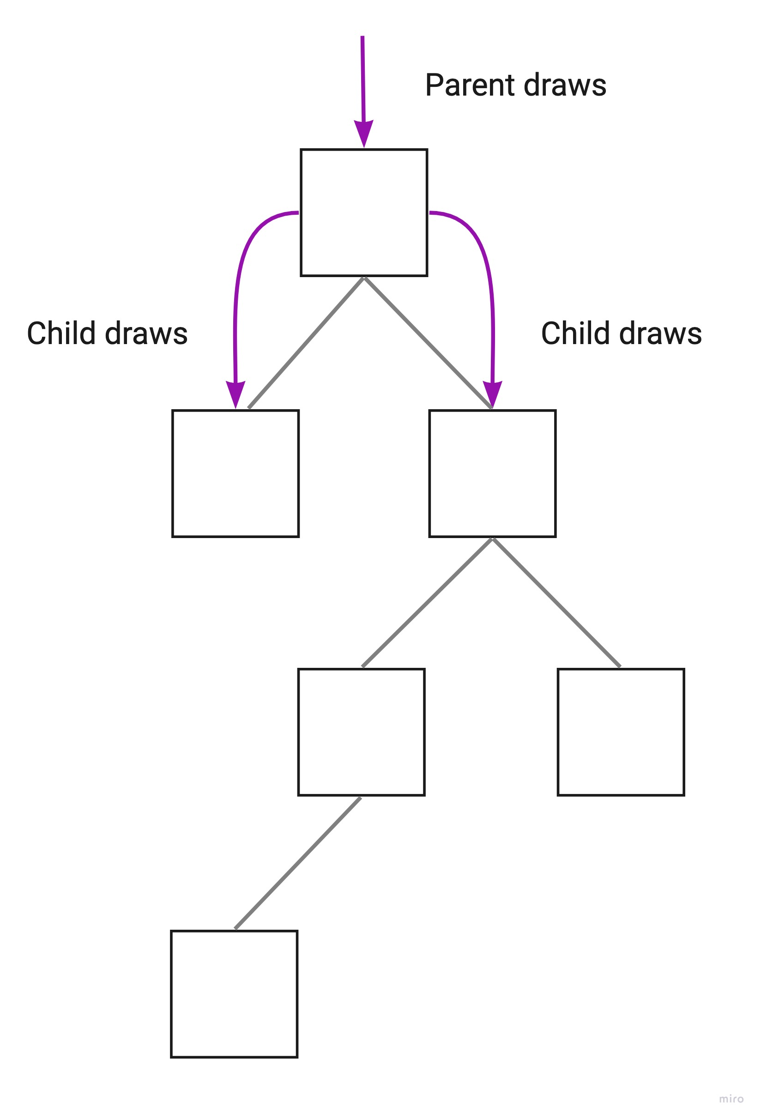
Measure и layout

Slide 31
Шпаргалка
Если есть возможность обойтись без кастомных View, воспользуйтесь ей;
Внимательно отнеситесь к расчету размера View, это поможет избежать множества проблем;
Во время отрисовки не создавайте лишних объектов и не делайте лишней работы;
Вызывайте метод invalidate только когда это действительно нужно;
Отрисовка происходит в px, но оперировать нужно в терминах dp и sp;
Используйте методы, которые могут упростить ваши расчеты, такие как resolveSize;

Slide 32
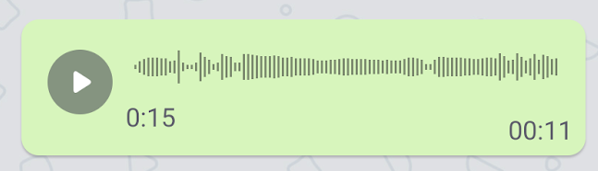
Пример: Wave View

Slide 33
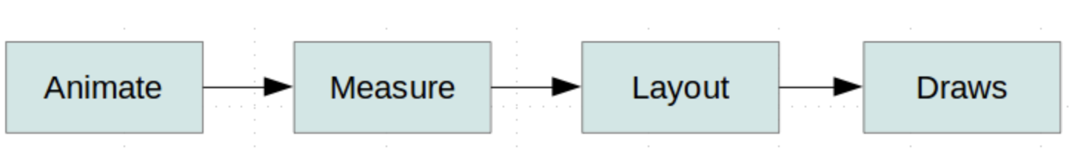
Жизненный цикл

Slide 34
Способы анимации
View animation;
Drawable animation;
ValueAnimator;
ObjectAnimator;
ViewPropertyAnimator;
Layout transition;
Transition Framework;
Dynamic Animation.

Slide 35
View animation
Устарел!
Был до Android 2.3;
alpha, rotate, scale, translate;

Slide 36
Drawable animation

Slide 37
Drawable animation
<animation-list xmlns:android="http://schemas.android.com/apk/res/android"
android:oneshot="true">
<item android:drawable="@drawable/rocket_thrust1" android:duration="200" />
<item android:drawable="@drawable/rocket_thrust2" android:duration="200" />
<item android:drawable="@drawable/rocket_thrust3" android:duration="200" />
</animation-list>

Slide 38
ValueAnimator
Появился в Android 3.0
Базовый движок

Slide 39
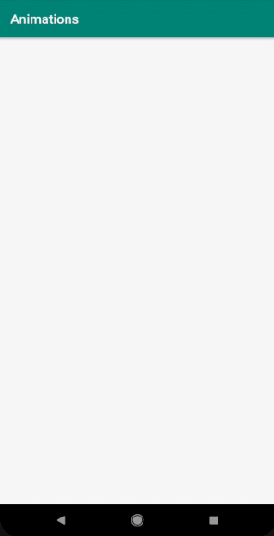
ValueAnimator
private fun animate() {
val alphaAnimator = ValueAnimator.ofFloat(0f, 1f)
alphaAnimator.addUpdateListener { animation -> circle.alpha = animation.animatedValue as Float }
val yAnimator = ValueAnimator.ofFloat(0f, (root.height - circle.height).toFloat())
yAnimator.addUpdateListener { circle.y = yAnimator.animatedValue as Float }
val set = AnimatorSet()
set.playTogether(alphaAnimator, yAnimator)
set.duration = ANIMATION_DURATION
set.start()
}

Slide 40
Движок аниматора
Время в Animator представляется как значение от 0 до 1. Время обновления экрана в Android это 16ms. Допустим, анимация длится 160 мс, тогда, для отрисовки нам понадобится 10 фреймов. Для примера рассмотрим что происходит во время отрисовки 5го фрейма:

Slide 41
Движок аниматора
Сначала значение 0.5 попадает в TimeInterpolator, это функция, которая показывает как должна изменяться скорость анимации. Можно, например, сделать что бы анимация разгонялась со временем или наоборот тормозила. Воспользуемся AccelerateInterpolator:
f(x) = x^2
0.5^2 = 0.25

Slide 42
Движок аниматора
Рассчитанное значение подается на вход TypeEvaluator. TypeEvaluator определяет как должен меняться объект в процессе анимации относительно времени. В простых случаях это разница конечного и начального значения умноженная на время:
(x2 - x1) * t
(255-0) * 0.25 = 63.75
Получившееся значение записывается в Animator и передается в Listener.

Slide 43
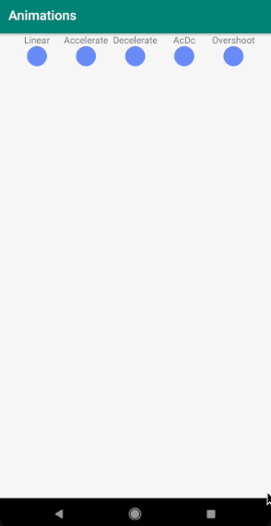
Интерполяторы
AccelerateInterpolator. Определяет функцию с увеличивающейся скоростью. (Исчезновение)
DecelerateInterpolator. Определяет функцию с уменьшающейся скоростью. (Появление)
AccelerateDecelerateInterpolator. Определяет функцию, скорость которой сначала увеличивается, а потом снижается.

Slide 44
Интерполяторы
В Android 5 появились новые интерполяторы, аналогичные перечисленным выше. Считается, что они работают более плавно и естественно: FastOutLinearInInterpolator, LinearOutSlowInInterpolator, FastOutSlowInInterpolator.

Slide 45
ObjectAnimator
ObjectAnimator является расширением ValueAnimator. Все свойства ValueAnimator также применимы и к ObjectAnimator. Главным отличием является то, что нам нет необходимости задавать Listener, вместо этого в ObjectAnimator представлено понятие Property, которое отвечает за изменяемый параметр.
val yAnimator: ObjectAnimator = ObjectAnimator.ofFloat(circle, Y, circle.y, root.height - circle.height)

Slide 46
Property
public static final Property<View, Float> Y = new FloatProperty<View>("y") {
@Override
public void setValue(View object, float value) {
object.setY(value);
}
@Override
public Float get(View object) {
return object.getY();
}
};

Slide 47
Property
с помощью наследника Property:
ObjectAnimator.ofFloat(circle, Y, circle.y, root.height - circle.height)
с помощью строки:
ObjectAnimator.ofFloat(circle, “y”, circle.y, root.height - circle.height)

Slide 48
Property
ALPHA;
TRANSLATION_X;
TRANSLATION_Y;
TRANSLATION_Z;
X;
Y;
Z;
ROTATION;
ROTATION_X;
ROTATION_Y;
SCALE_X;
SCALE_Y.

Slide 49
ViewPropertyAnimator
ViewPorpertyAnimator также работает на основе ValueAnimator. Главный плюс ViewPorpertyAnimator состоит в том, что он предоставляет удобный API для анимации View. В случае анимирования нескольких значений, он может быть незначительно быстрее ObjectAnimator. Минусом является то, что нам нельзя анимировать какие-то свои параметры, можно использовать только те, которые есть в стандартном наборе.
val yAnimator: ViewPropertyAnimator = circle.animate()
.x(root.height - circle.height)
.setDuration(ANIMATION_DURATION)
.setInterpolator(interpolator)

Slide 50
Какой аниматор выбрать?
ViewAnimation. Устаревший. Лучше не использовать;
DrawableAnimation. Использовать только в очень сложных случаях;
ValueAnimator. Стоит использовать только в тех случаях, когда нам не удается написать Property;
ObjectAnimator. Стоит использовать по возможности всегда;
ViewPropertyAnimator. Стоит использовать для простых случаев.

Slide 51
Завершение анимации
view.clearAnimation(). Для View animation;
animator.cancel(). Для ValueAnimator и ObjectAnimator;
view.animate().cancel(). Для ViewPropertyAnimator.
Activity.onStop();
Fragment.onStop();
View.onDetachFromWidow().

Slide 52
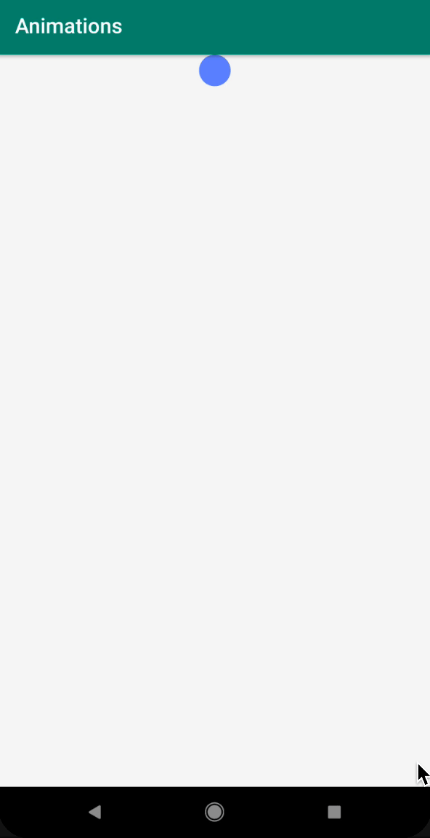
LayoutTransition
LayoutTransition(флаг animateLayoutChanges) работает на основе ValueAnimator. Позволяет при изменениях внутри дочерних View анимировать родительский View.
Подходит для простых случаев:
Появление;
Исчезновение;
Изменение размеров.
root.setLayoutTransition(new LayoutTransition());

Slide 53
Transition Framework
Transition Framework вводит такие понятия, как Transition, который включает в себя целый класс анимаций. Transition Framework анимирует всю иерархию внутри контейнера, не только ближайшие вложенные элементы, а все, которые находятся в заданном родителе.
Для того, что бы задать анимацию, достаточно описать какие эффекты мы хотим применять к изменениям лейаута, а дальше выполнить метод beginDelayedTransition. Далее, все изменения родителя будут анимрованы указанным способом.
TransitionSet transitionSet = new TransitionSet().addTransition(new Fade());
TransitionManager.beginDelayedTransition(root, transitionSet);
circle2.setVisibility(View.VISIBLE);

Slide 54
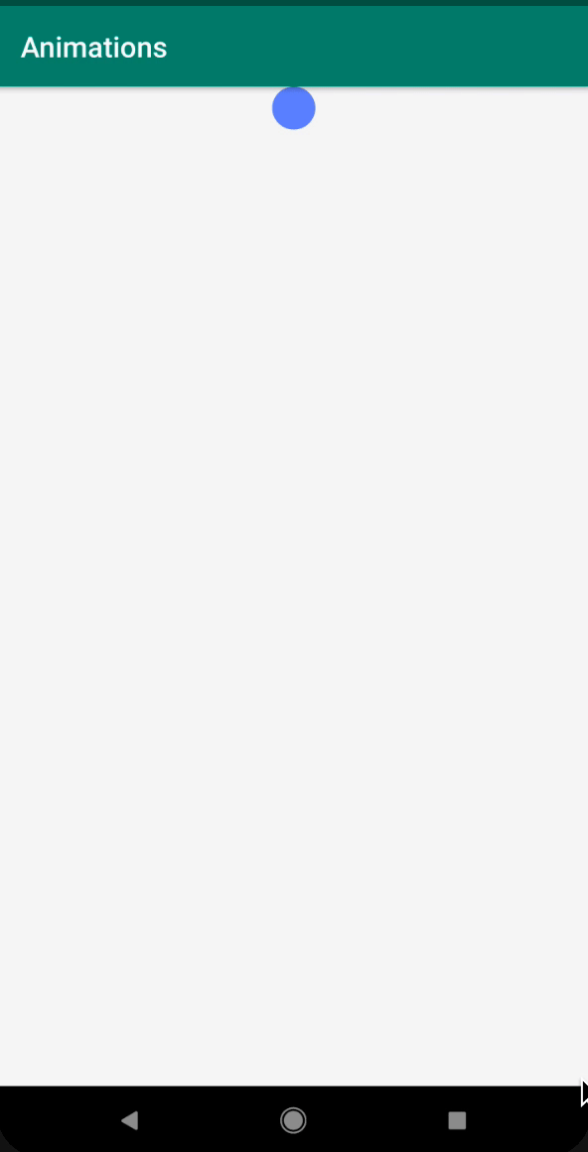
Transition Framework
Кроме базовых анимаций есть несколько необычных, например Slide. Этот способ анимации заставляет View "прилететь" в заданную позицию:
TransitionSet transitionSet = new TransitionSet()
.addTransition(new Fade())
.addTransition(new Slide();
TransitionManager.beginDelayedTransition(root, transitionSet);
circle2.setVisibility(View.VISIBLE);

Slide 55
Что лучше?
LayoutTransition стоит использовать для простых иерархий, где анимируется не большое количество элементов и/или для старых версий Android. Transition Framework следует использовать для более сложных случаях и/или для новых версий Android.

Slide 56
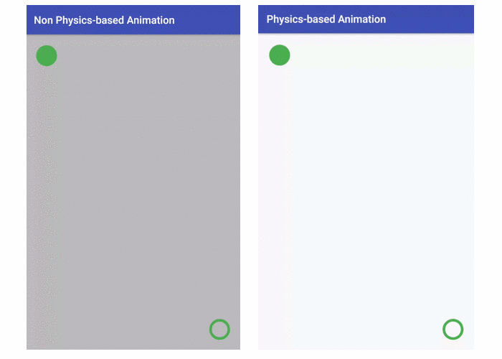
Dynamic Animation

Slide 57
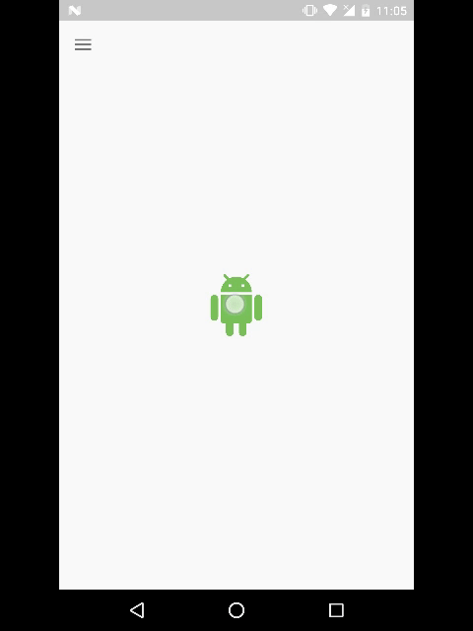
FlingAnimation
FlingAnimation. Предназначена для тех случаев, когда пользователь своими жестами инициирует какую-то анимацию, например свайп: когда пользователь поднимает палец, элемент должен сдвинуться примерно с той же самой скоростью, с которой пользователь двигал палец.

Slide 58
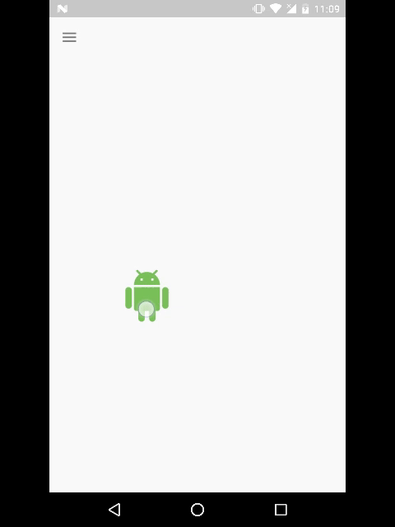
SpringAnimation
SpringAnimation. Анимация отмены действия или возврата к начальному состоянию. Чем-то похожа на пружину.

Slide 59
Прочие анимации
Кроме анимаций, которые могут применяться к любым View, есть анимации, которые предназначены для каких-то определенных ситуаций. Например:
ItemAnimator. Этот аниматор работает только в RecyclerView
AnimatedVectorDrawable. Аниматор для работы с векторными изображениями;
Activity Transition. Способ анимации между Activity;
Fragment Transition. Способ анимации между фрагментами.
Android постоянно обновляется и вместе с тем добавляются новые способы анимации объектов. С умом подойдите в выбору способа анимации и следите за обновлениями.

Slide 60
Обработка тачей
MotionEvent - это событие касания экрана. MotionEvent работает с любыми способами ввода:
палец;
стилус;
мышь.
В рамках этого урока мы будет рассматривать только касания пальцем.

Slide 61
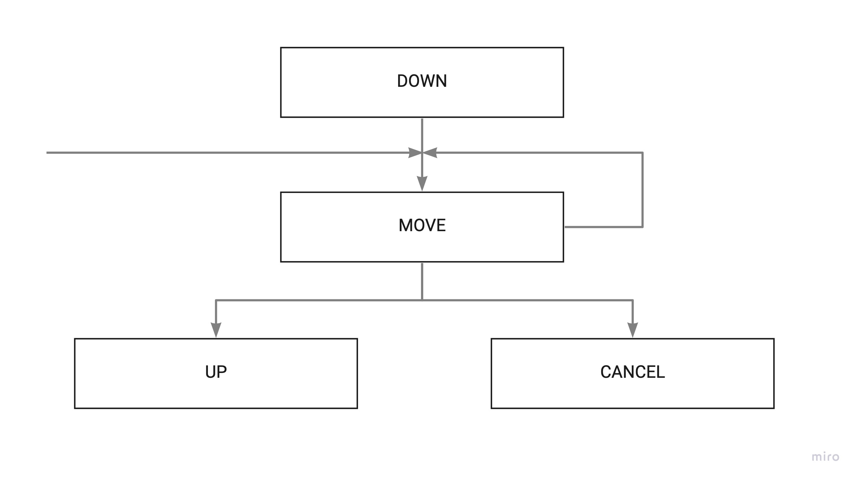
Обработка тачей

Slide 62
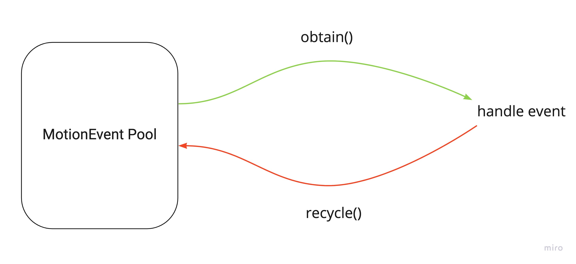
Обработка событий

Slide 63
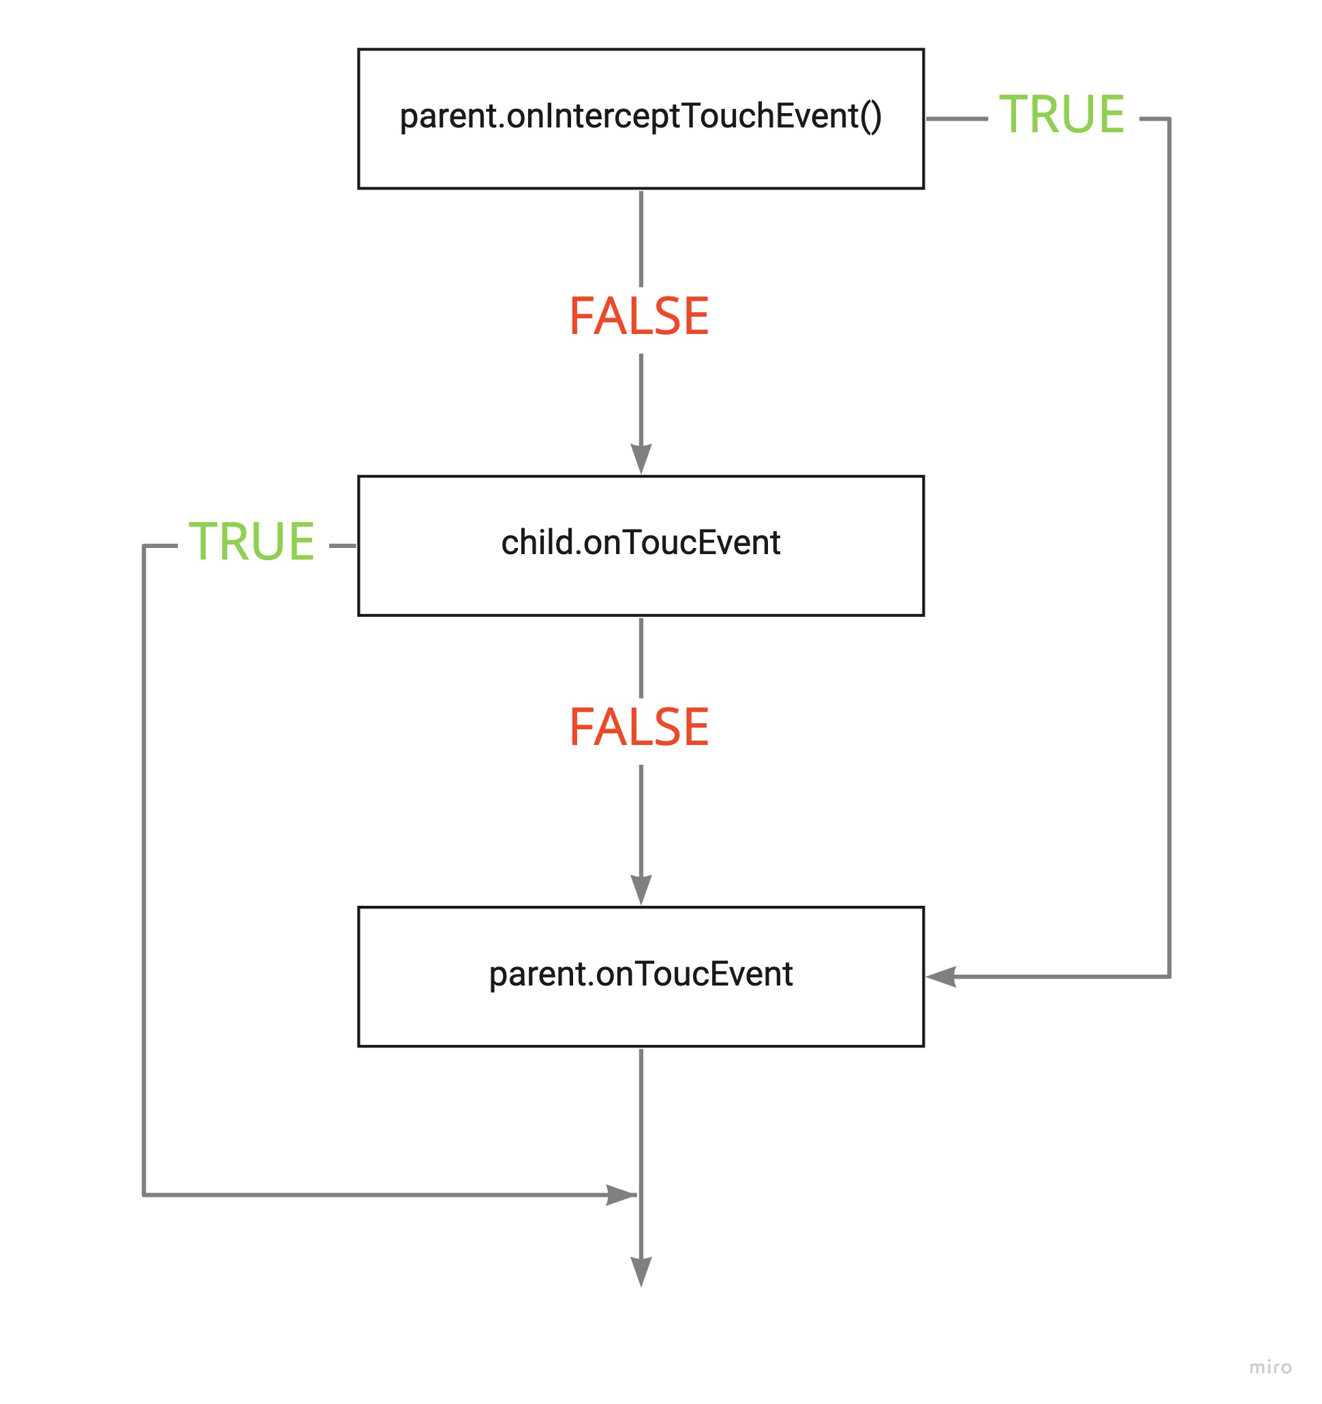
Диспетчеризация нажатий

Slide 64
Multi touch
Multi touch это события множественного касания. Когда человек использует несколько пальцев одновременно. Для Multi тачей вводятся два новых события:
POINTER_DOWN. Прикосновение пальцем;
POINTER_UP. Поднятие пальца.
Каждому пальцу назначаются два параметра:
index. Порядковый номер пальца. Не привязан к пальцу, один палец может иметь разные индексы в течение одного касания.
id. Идентификатор пальца. Привязан к конкретному пальцу от начала и до конца касания

Slide 65
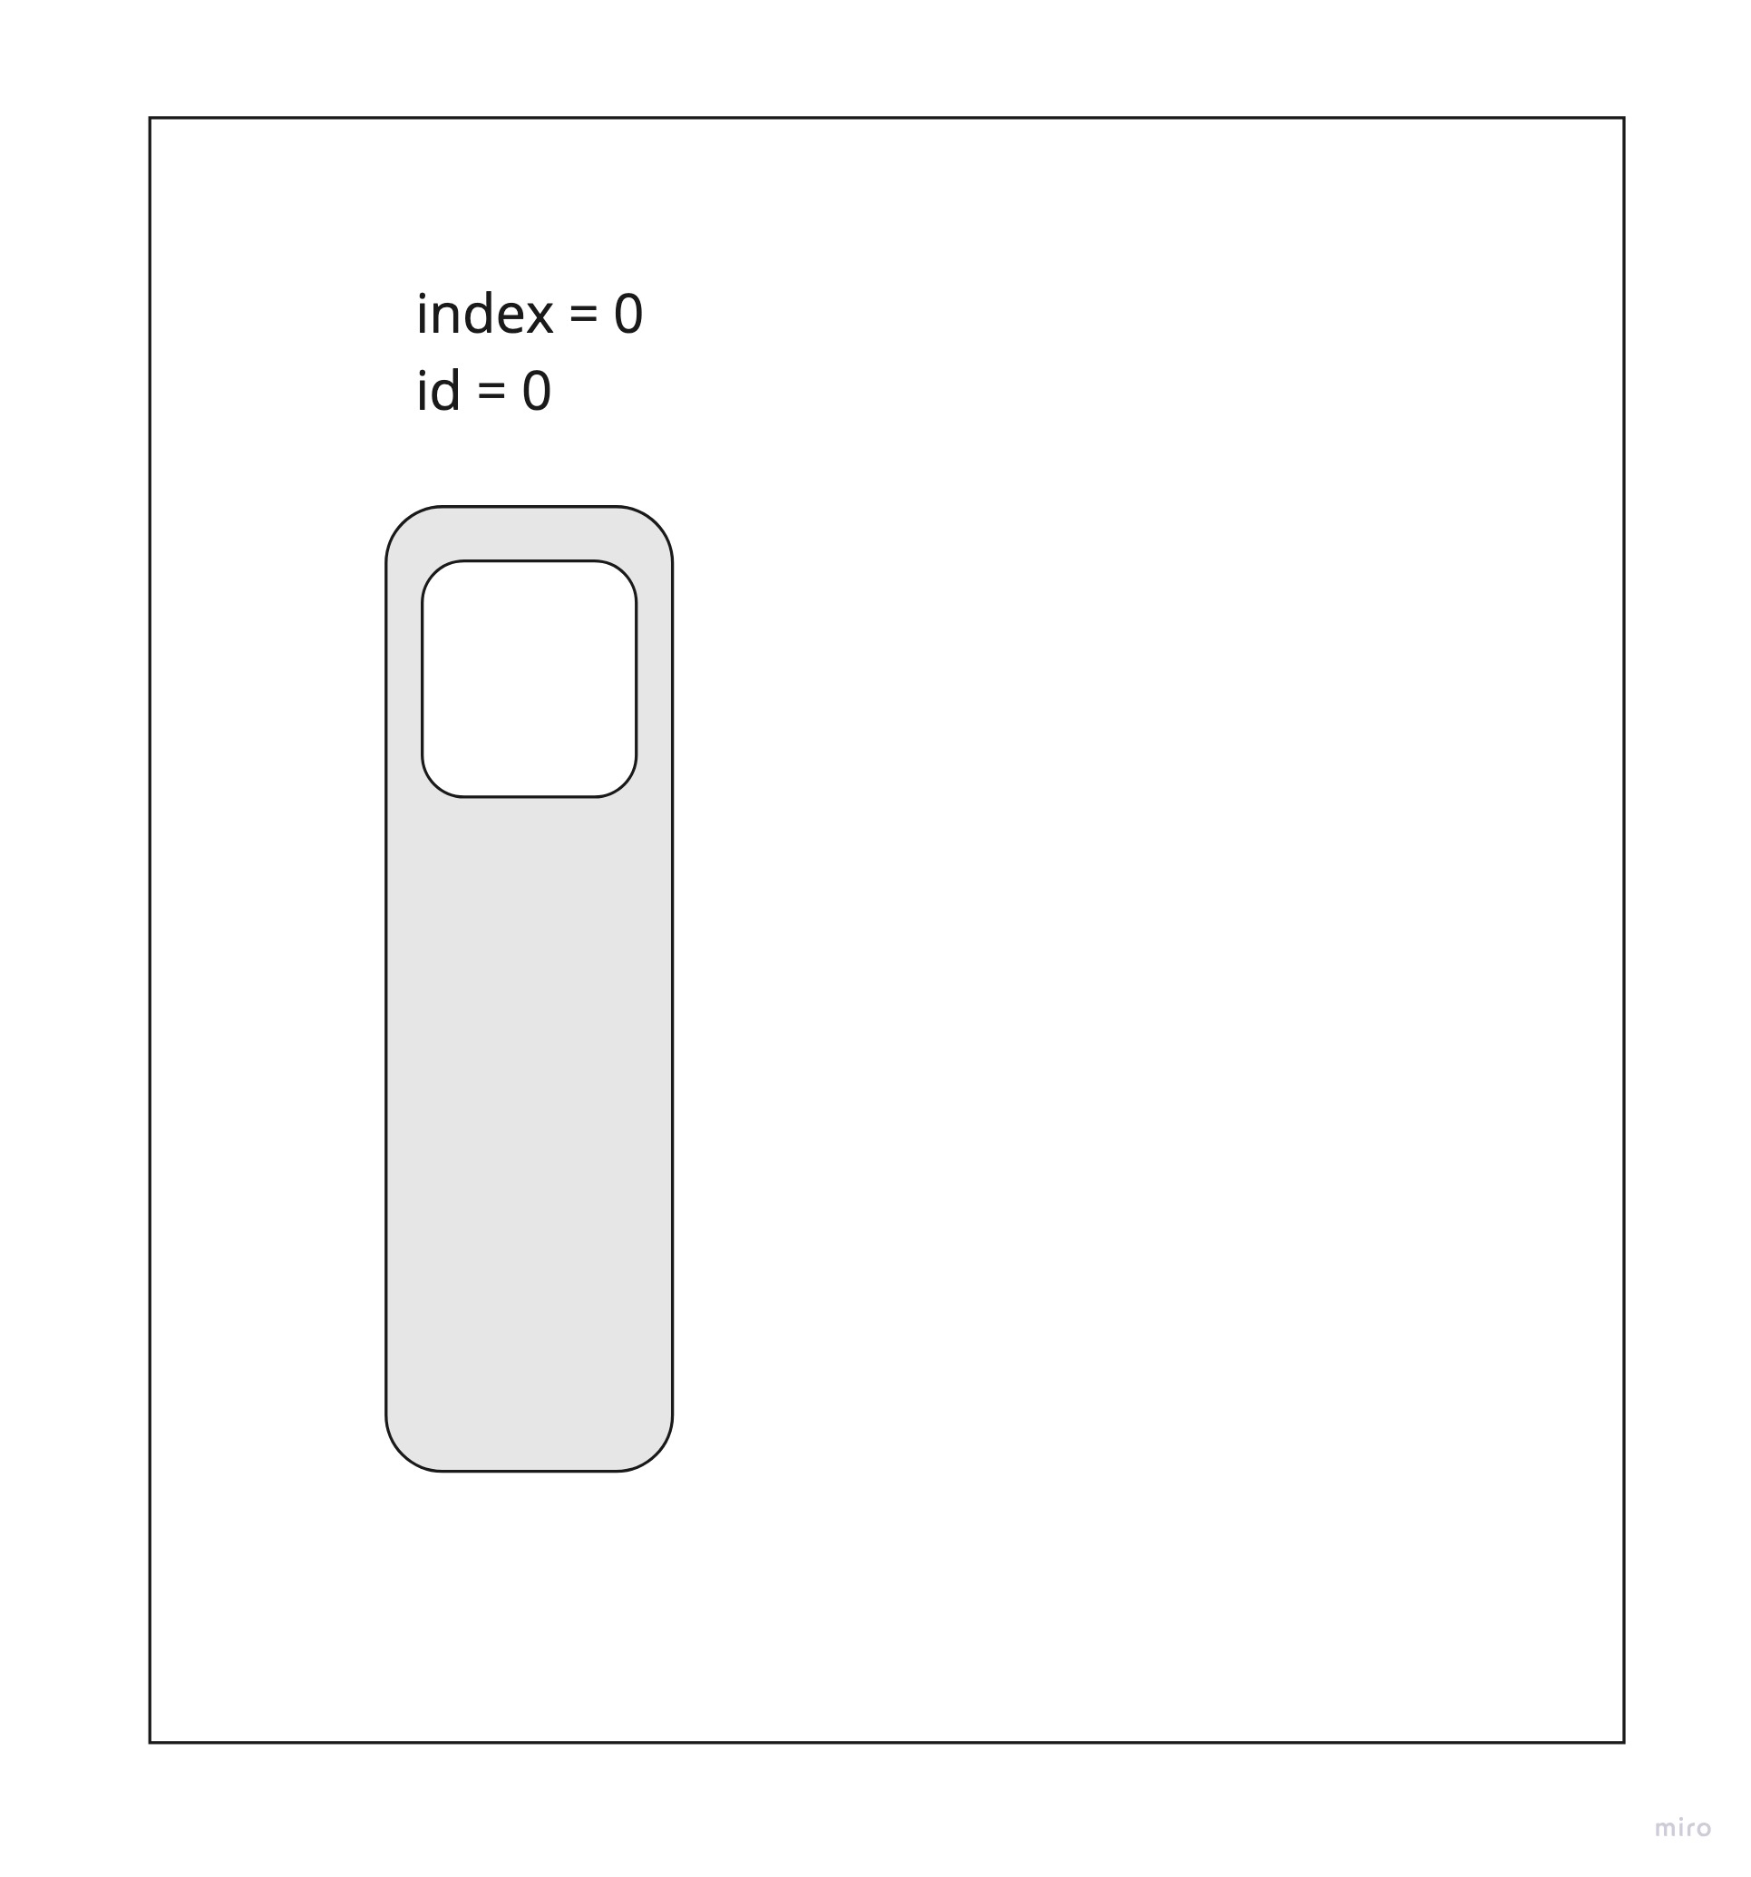
Multi touch

Slide 66
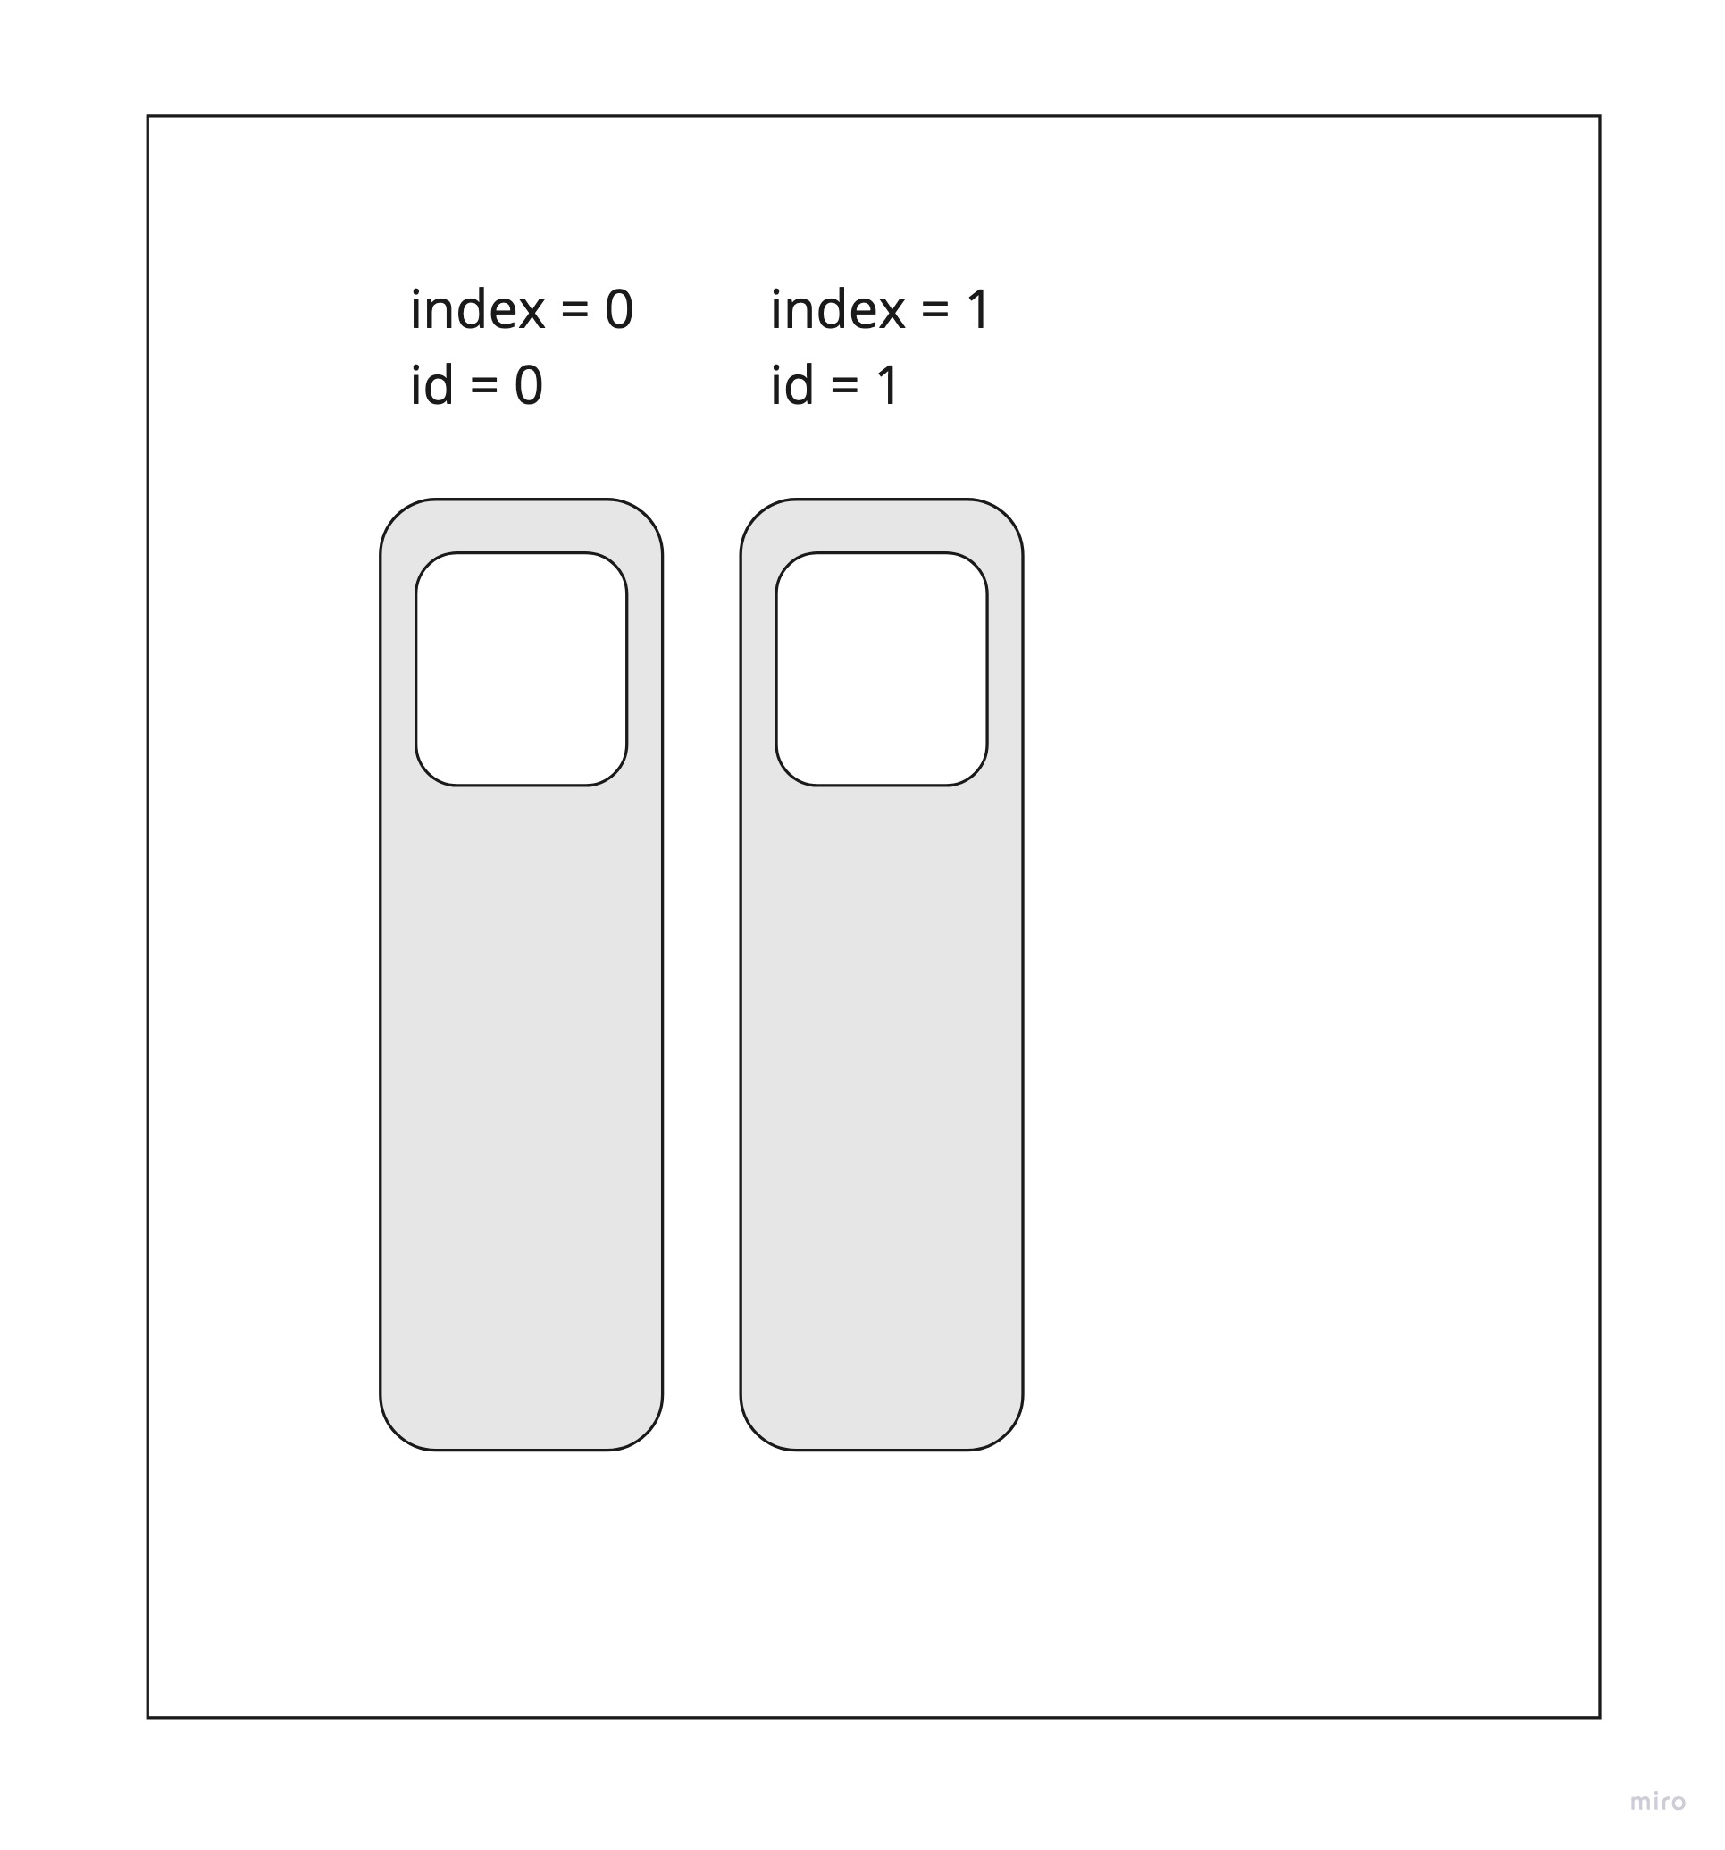
Multi touch

Slide 67
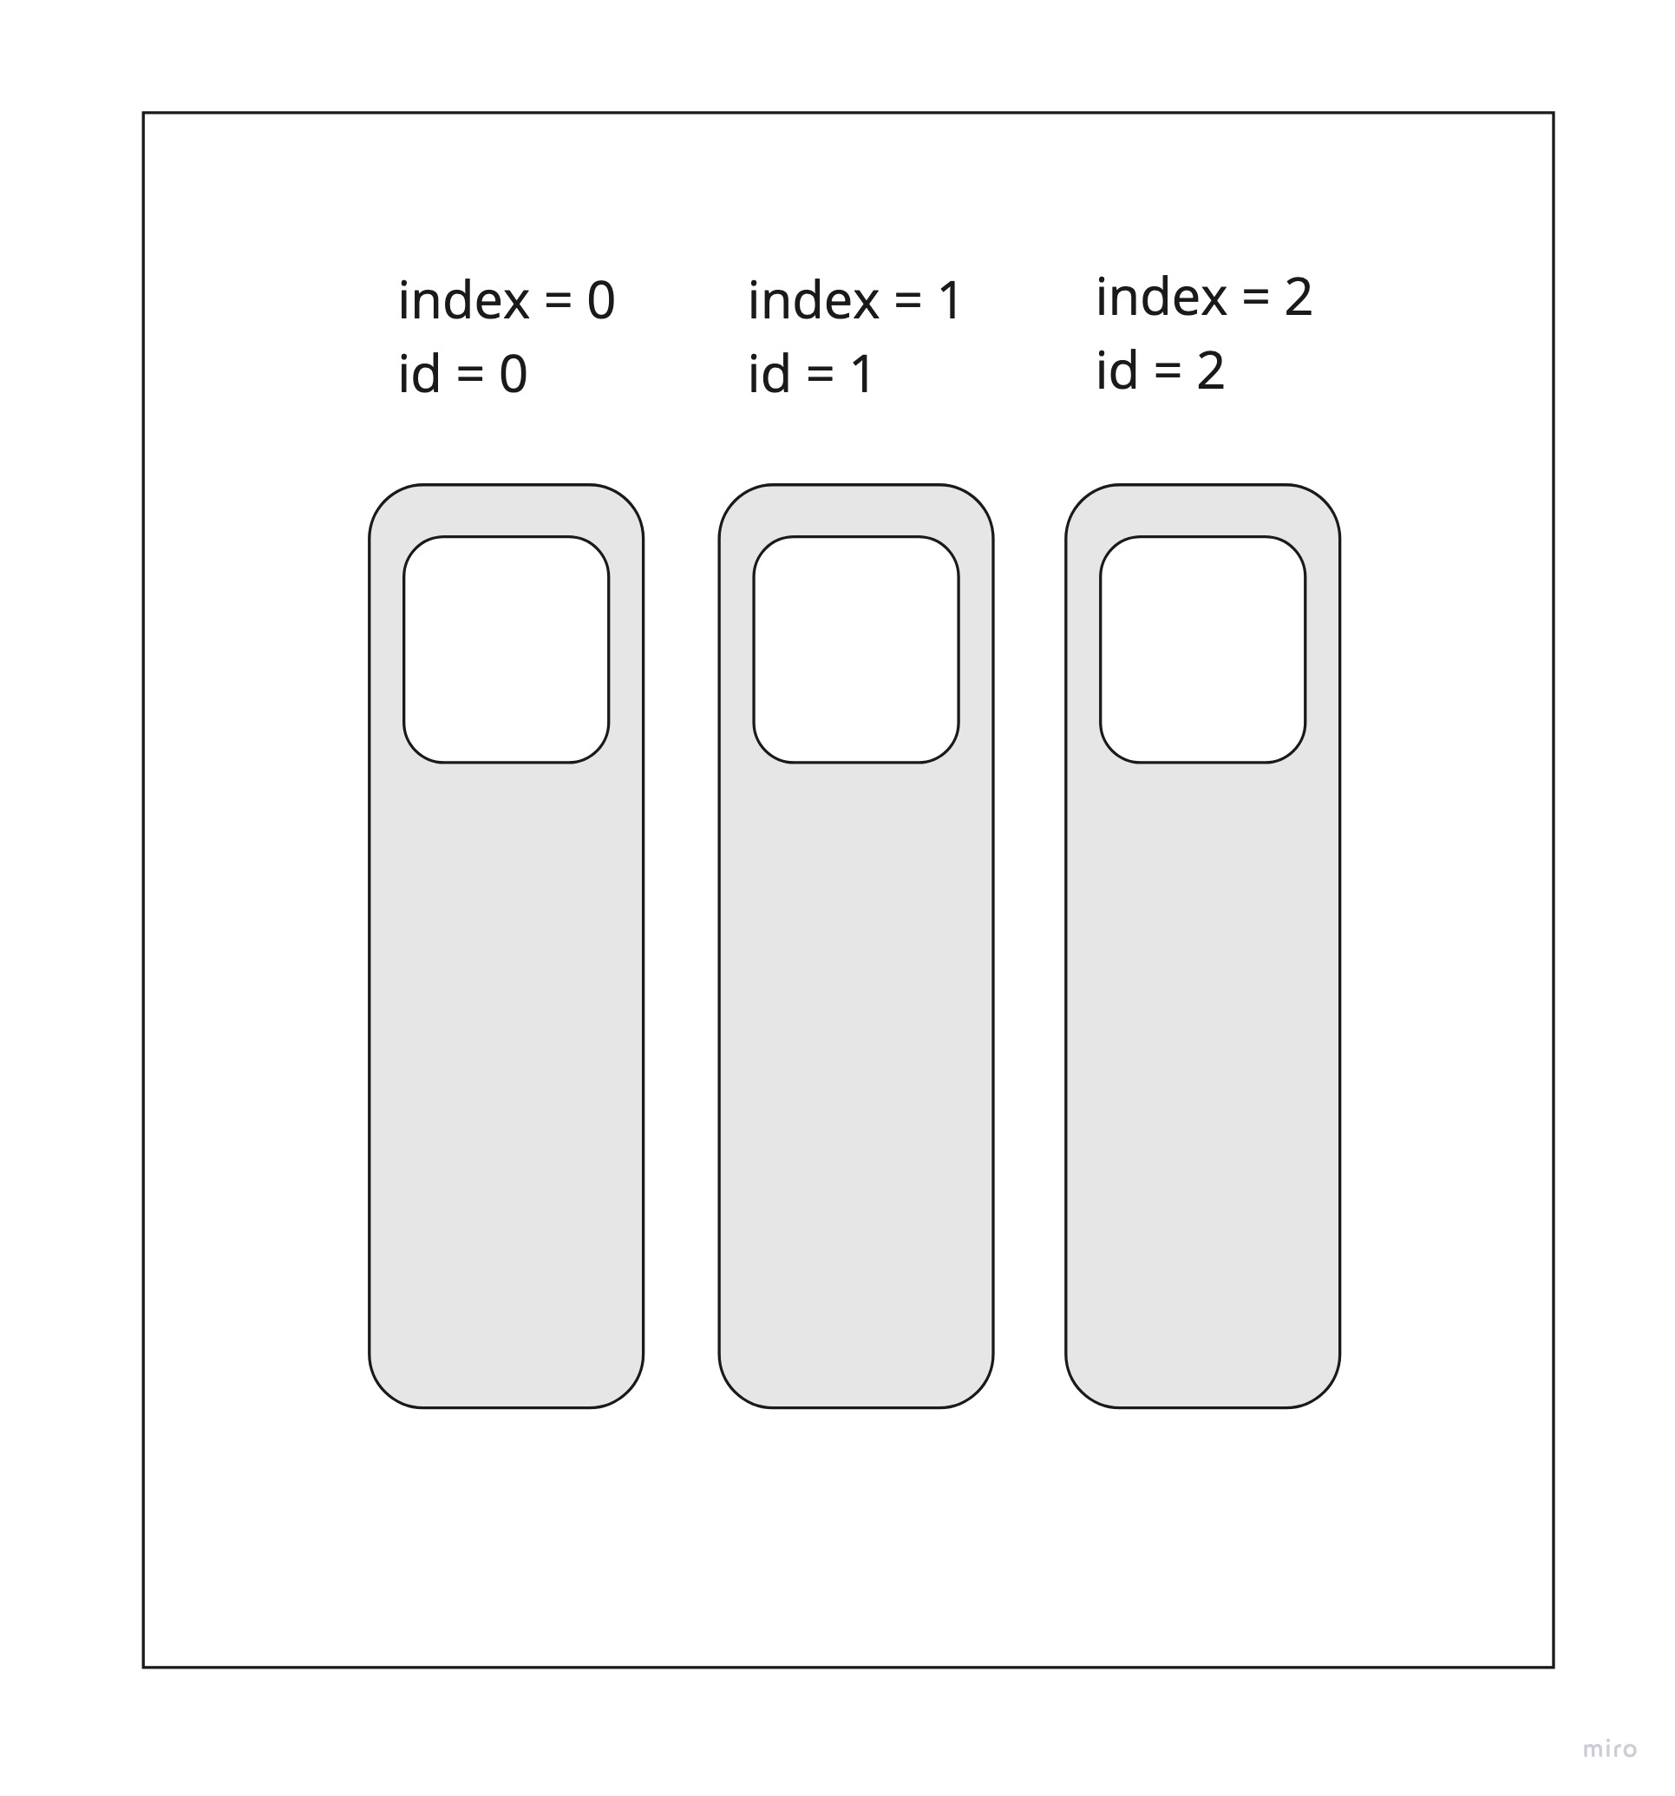
Multi touch

Slide 68
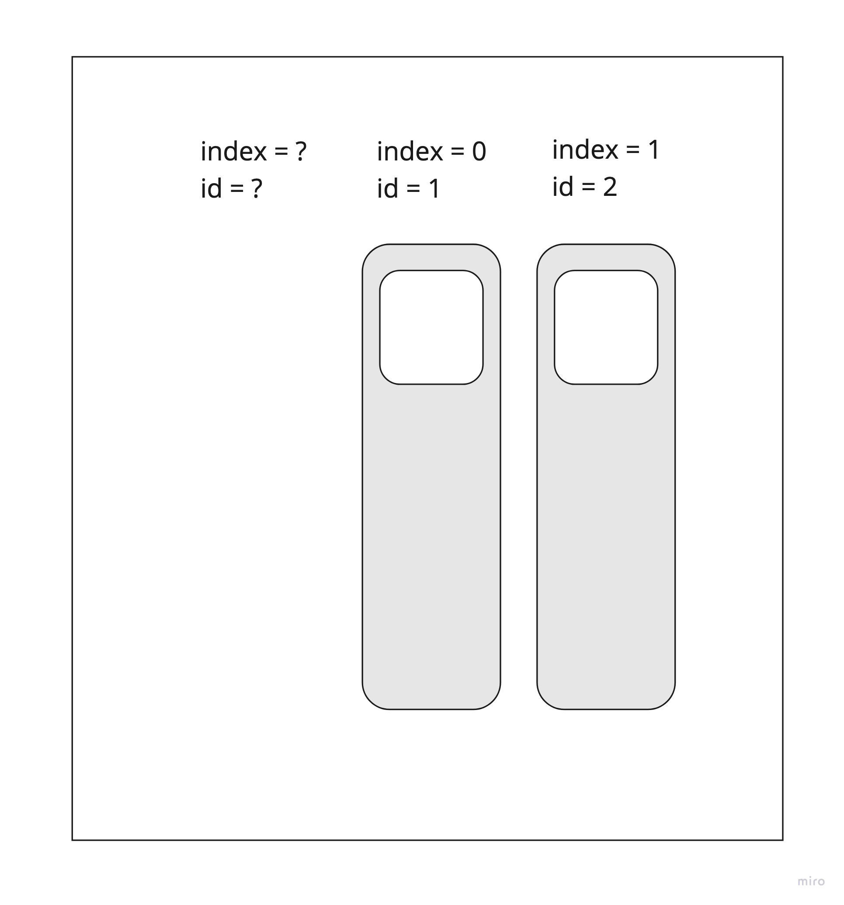
Multi touch

Slide 69
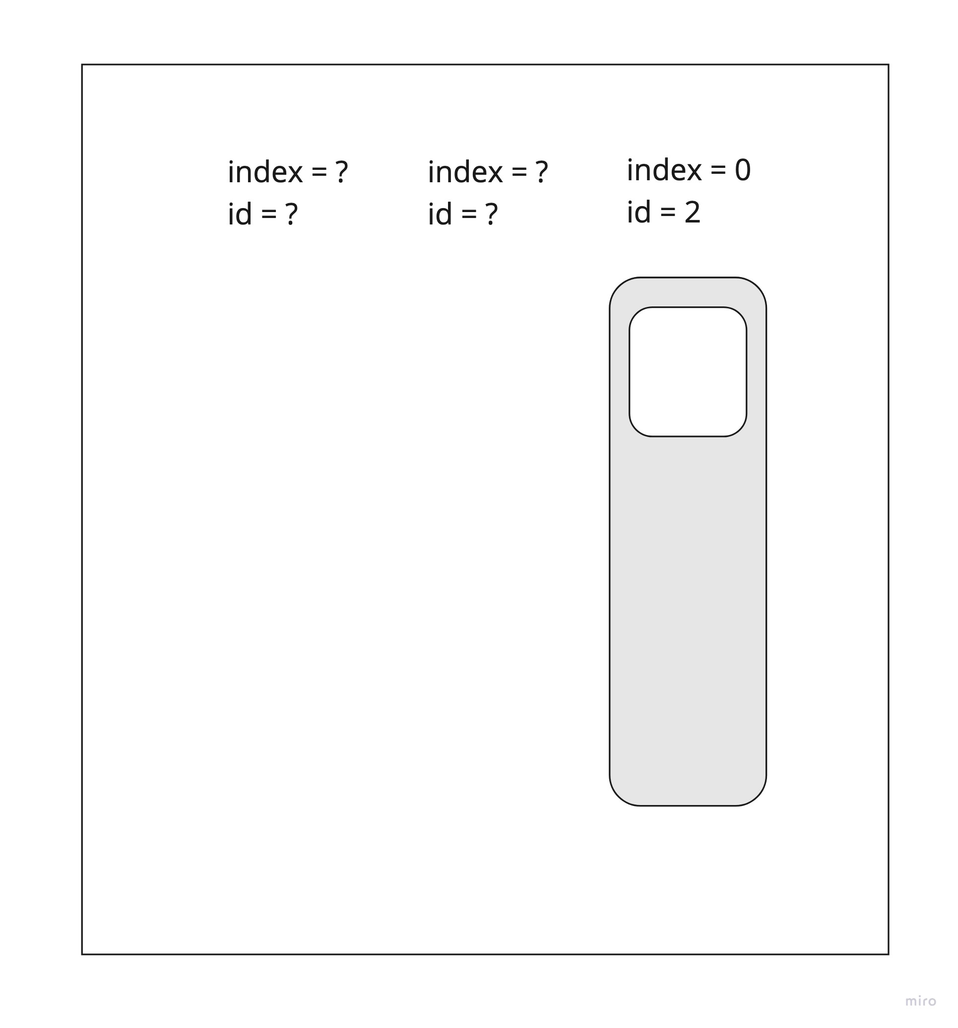
Multi touch

Slide 70
Отслеживание скорости
Для того, что бы отслеживать скорость перемещения пальцев в Android существует класс VelocityTracker. Работа с ним чем-то похожа на работу с MotionEvent - объекты тоже находятся в пуле и для получения VelocityTracker необходимо вызвать метод obtain:
Что бы VelocityTracker понимал как пользователь передвигает пальцы, необходимо все MotionEvent передавать в метод addMovement:
vt = VelocityTracker.obtain()
vt.addMovement(event)

Slide 71
Отслеживание скорости
Когда мы захотим получить текущую скорость перемещения, нужно вызвать метод:
Что такое VELOCITY_UNITS? Это то количество пикселей, относительно которых будет считаться скорость. Например, если VELOCITY_UNITS = 1000, то скорость будет измеряться в том, сколько тысяч пикселей в секунду проходит палец на экране.
После работы, нужно не забывать утилизировать объект вызовом:
vt.computeCurrentVelocity(VELOCITY_UNITS)
vt.recycle()

Slide 72
GestureDetector
OnDown
OnFling
OnLongPress
OnScroll
onShowPress
onSingleTapUp
...

Slide 73

Пример: свайп для удаления

Slide 74
Напоминание оставить отзыв

